Slide 1
Solidity 教程（粤语）

Slide 2
以太坊与 Solidity
以太坊 (Ethereum)：以太坊是一个开放源代码的区块链平台，允许开发者构建和部署去中心化应用 (dApps)。它引入了智能合约的概念，这是一段自动执行合约条款的代码，当满足某些条件时就会运行。
Solidity：Solidity 是一种为以太坊平台设计的高级编程语言，用于编写智能合约。

Slide 3
理解智能合约
以下是智能合约的一些关键特点：
自动执行：只要满足合同中定义的条件，合约就会自动执行。
透明：所有交易都是公开的，每个人都可以看到。
不可更改：一旦智能合约被部署到区块链上，它就不能被修改。
安全：由于它是基于区块链的，它是安全和防篡改的。
去中心化：没有任何中央机构或个人控制智能合约，它是完全去中心化的。

Slide 4
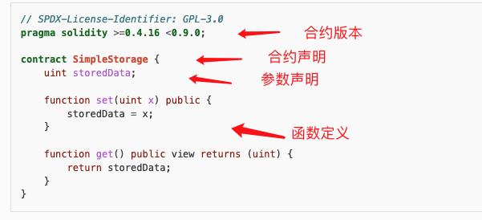
智能合约示例
简单合约的示例

Slide 5
基本概念介绍
交易/事务：需要在区块链上实现的事情（转账、铸造 等）
区块：区块链上用于记录的存储单位
以太坊虚拟机（EVM）：智能合约运行的环境
账户：以太坊上的用户账户 ，外部账户（EOA） 和 合约账户
Gas ： 交易所需付出的额外燃料
日志：记录交易发生的日志数据

Slide 6
学习平台推荐
Remix : https://remix.ethereum.org/
可可用于基本的合约编写、编译 和 部署

Slide 7
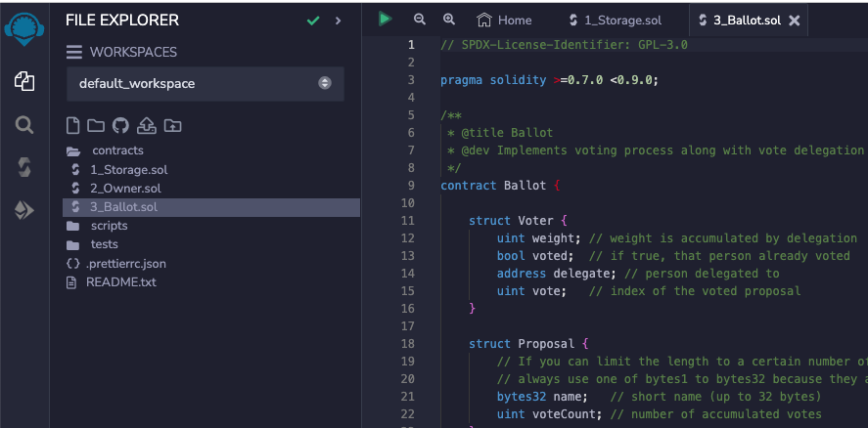
Remix 介绍
1 、合约创建、开发

Slide 8
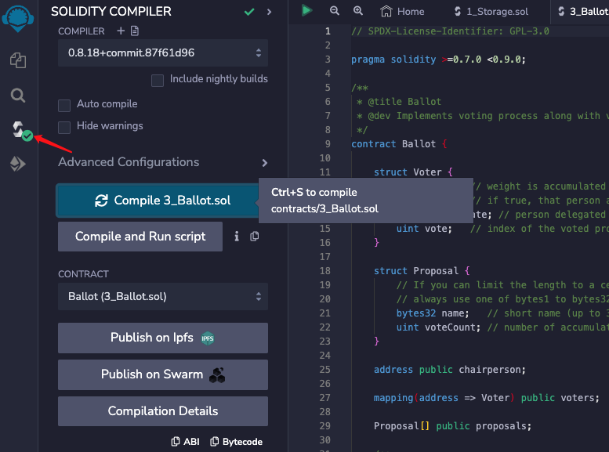
Remix编译
选择开发合约编译

Slide 9
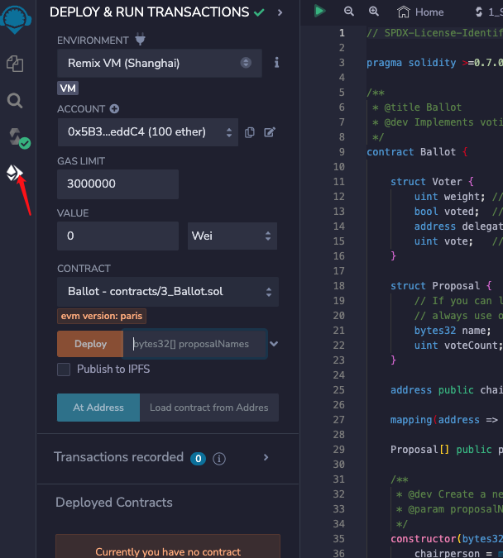
Remix 部署
选择已编译合约进行部署

Slide 10
合约的结构
版本声明 （pragma solidity )
状态变量
函数 function
事件 event
错误 errors
结构体 struct
枚举 等 enum

Slide 11
值类型
布尔类型 ： bool 值 true / false
整型 int / unit 、 uint8/uint256 、int8/int256
地址类型 address （以太坊地址）
变长字节数组 bytes
变长字符串 string
枚举类型

Slide 12
函数类型 介绍
function (<parameter types>) {internal|external} [pure|constant|view|payable] [returns (<return types>)]
1 、returns (<return types>) 返回
2 、 internal / external , 内部函数和外部函数，被调用范围
3 、 prue / view / payable , 函数的用途

Slide 13
引用类型
使用引用类型，需要指明存储位置
memory 内存
storage 状态变量、跟随合约
calldata 只读的合约数据
存储 - 内存， 创建拷贝
内存 到 内存 ，引用
存储 到 本地，引用

Slide 14
数组
数组的类型
数组的创建 new 长度的定义
数组的方法
length\push()\push(x)\pop()
数组的切片

Slide 15
结构体
构造新的类型

Slide 16
映射
mapping(KeyType => ValueType)
使用映射实现不同的类型映射

Slide 17
操作符
各种操作 运算符

Slide 18
以太坊的单位
wei
gwei
ether
1 gwei = 1e9 wei
1 ether = 1e18 wei

Slide 19
区块的属性
blockhash(uint blockNumber) returns (bytes32)：指定区块的区块哈希 —— 仅可用于最新的 256 个区块且不包括当前区块，否则返回 0 。 block.basefee (uint): 当前区块的基础费用，参考： (EIP-3198 和 EIP-1559) block.chainid (uint): 当前链 id block.coinbase ( address ): 挖出当前区块的矿工地址 block.difficulty ( uint ): 当前区块难度 block.gaslimit ( uint ): 当前区块 gas 限额 block.number ( uint ): 当前区块号 block.timestamp ( uint): 自 unix epoch 起始当前区块以秒计的时间戳 gasleft() returns (uint256) ：剩余的 gas msg.data ( bytes ): 完整的 calldata msg.sender ( address ): 消息发送者（当前调用） msg.sig ( bytes4 ): calldata 的前 4 字节（也就是函数标识符） msg.value ( uint ): 随消息发送的 wei 的数量 tx.gasprice (uint): 交易的 gas 价格 tx.origin ( address ): 交易发起者（完全的调用链）

Slide 20
ABI 编码
abi.decode(bytes memory encodedData, (...)) returns (...): 对给定的数据进行ABI解码，而数据的类型在括号中第二个参数给出 。 例如: (uint a, uint[2] memory b, bytes memory c) = abi.decode(data, (uint, uint[2], bytes)) abi.encode(...) returns (bytes)： ABI - 对给定参数进行编码 abi.encodePacked(...) returns (bytes)：对给定参数执行 紧打包编码 ，注意，可以不明确打包编码。 abi.encodeWithSelector(bytes4 selector, ...) returns (bytes)： ABI - 对给定第二个开始的参数进行编码，并以给定的函数选择器作为起始的 4 字节数据一起返回 abi.encodeWithSignature(string signature, ...) returns (bytes)：等价于 abi.encodeWithSelector(bytes4(keccak256(signature), ...) abi.encodeCall(function functionPointer, (...)) returns (bytes memory): 使用tuple类型参数ABI 编码调用 functionPointer 。执行完整的类型检查, 确保类型匹配函数签名。结果和 abi.encodeWithSelector(functionPointer.selector, (...)) 一致。

Slide 21
错误判断 和 处理
assert
require
revert

Slide 22
address 的方法
<address>.balance (uint256)
<address payable>.transfer(uint256 amount)<address payable>.send(uint256 amount) returns (bool)
<address>.call(bytes memory) returns (bool, bytes memory)
<address>.delegatecall(bytes memory) returns (bool, bytes memory)
<address>.staticcall(bytes memory) returns (bool, bytes memory)

Slide 23
通过new 创建合约
合约里 可以使用new 创建合约
D newD = new D(arg);

Slide 24
加“盐”的合约创建 / create2
在创建合约时，将根据创建合约的地址和每次创建合约交易时的计数器(nonce)来计算合约的地址。

Slide 25
解构赋值和返回多值

Slide 26
合约
创建合约
可见性和 getter函数
函数修改器
Constant 和 immutable 状态变量
函数 函数参数和返回值
receive 和 fallback

Slide 27
合约 2
事件
错误
集成
抽象合约
接口
库

